Slide 1
الدرس الثاني : نقاء القلب

Slide 2
تطويب ذوي القلوب النقيّة :
لقد باركَ السيّد المسيح أولئكَ الذين يهتمون بنقاوة قلوبهم وتطهيرها مِن الشرور وأدناس الخطيئة . أي الذين يهتمون بتطهير حياتهم الداخلية مِن كل أنواع الشرور والأثام.
المسيح يريد أن تكون قلوبنا نقية لأنَّ فيها تتأصل جذور الإيمان.
لقد نبَّه السيد المسيح الكتبه والفريسيين الذين يهتمون بنقاوة أجسادهم دون قلوبهم، حيثُ أنهم يدعون التقوى زوراً، بقوله لهم " الويلُ لكم أيها الكتبه والفريسيون فإنكم تُنَقون خارج الكأس والجام وداخلهُما مملوءٌ خطفٌ ورذيلة " ( متى 23 : 25 ) .
وقد قصد بالكأس والجام مظاهر الإنسان الخارجية ، أمّا داخلهما فهو القلب.

Slide 3
القلب الصالح والقلب الشرير
القلب هو ينبوع الصلاح أو الشَّر . اذا كانت مقاصدهُ سليمه صالحة كان صاحبهُ صالحاً. أمّا إذا كانت مقاصدهُ شريرة فصاحبهُ شرير حتماً.
الرجل ذو القلب الصالح يحظى بمحبة الله والبشر، لأنَّ الله يفرح بالإنسان الطاهر القلب ويحبهُ.
القلب الصالح لا يأتي بعمل إلا صلاحاً والقلب الشرير شَرّاً.
يقول السيّد المسيح (( الرجل الصالح في كِنزِ قلبهِ الصالح يُخرِجُ الصلاح والرجل الشرير مِن كنزِ قلبهِ الشرير يُخرِجُ الشرّ. لأنَّ مِن فضلَةِ القلب يتكلم اللِسان )). ( لوقا 6 : 45 ).

Slide 4
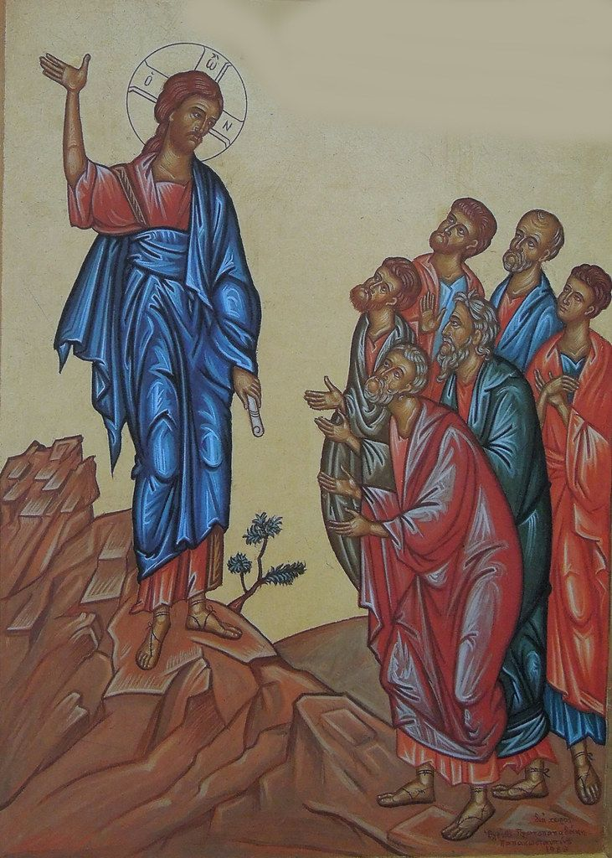
الأمور التي تُدنِّس القلب
مِن الأمور التي تُدنِّس القلب هي :
1- الشهوات الجسديّة 2- الأفكار الرديئة 3- الميول الدنيئة مثل :
( الطمع – الحسد – الإنتقام – الكذب – الكبرياء ).
هذه الأمور التي تدخل إلى قلب الإنسان وتستقر فيه وتنبعث منه فيما بعد هي التي تدنِّس الإنسان كما يقول السيّد المسيح (( لأنها من الداخل مِن قلوب الناس تنبعث الأفكار الرديئة : " الزنى ، الفجور ، القتل ، السرقة ، الخُبث ، الغِش ، العين الشريرة ، التجديف ، الكبرياء " الجهل جميها تُنجِّس قلب الإنسان )). (مرقس 7 : 21 ).

Slide 5
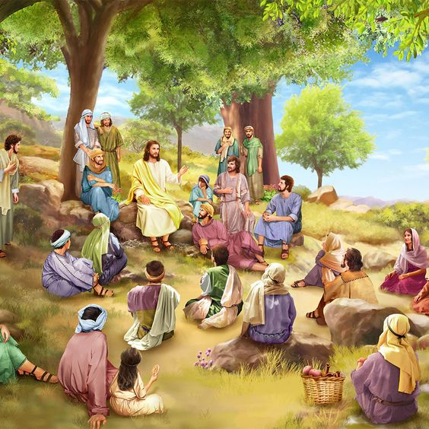
نقاء القلب شرط للدخول إلى ملكوت الله
*- جعل السيّد المسيح طهارة القلب شرطاً أساسياً للدخول إلى هذا الملكوت. وذلك عندما سألهُ تلاميذه مَن العظيم في ملكوت السماء ؟ فدعا صبياً وقال لهم: ((الحق اقول لكم إن لم ترجعوا وتصيروا مثل الصبيان فلن تدخلوا ملكوت السموات)).
أيّ إنّ لم تتشبهوا بنقاء قلوب الأطفال وطهارة نفوسهم لن تدخلوا ملكوت السموات.
*- إنَّ غاية المؤمن في الحياة هي الفوز بالنعيم الأبدي أي ملكوت السموات.

Slide 6
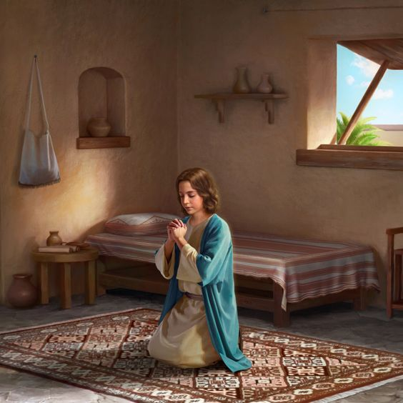
ضرورة نقاء القلب للعبادة الحقيقية :
كما أنَّ نقاء القلب ضروري للدخول إلى الملكوت، كذلك هو ضروري للعبادة الحقيقية واستجابة الصلاة كقول الله (( يا بُني أعطني قلبك )) " أمثال 23 : 26 ".
أي عبادة لا تَصدُر عن قلب نقي وضمير طاهر هي مُزيَّفة وغير مقبولة لدى الله.
كذلك صاحب المزامير طلبَ إلى الله أن يُعطيهِ قلباً نقياً (( قلباً نقيّاً إخلِق فيَّ يا الله وروحاً مستقيماً جدِّد في داخلي )) (مزمور 51 : 10 ).

Slide 7
الله معكم أحبّتي

